Slide 1

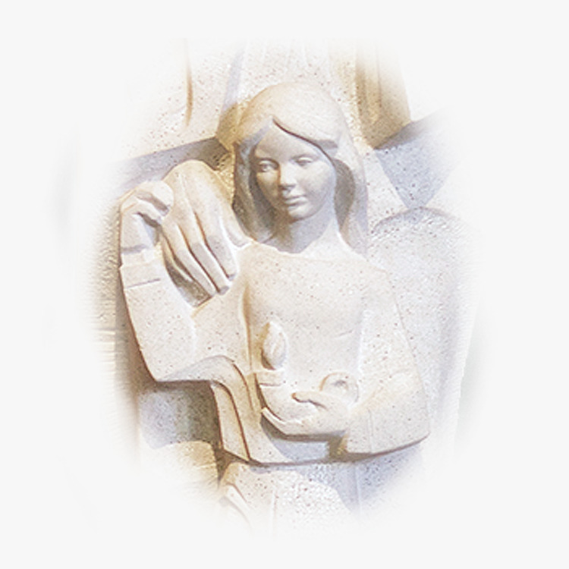
ESTUDIANTES COMPAÑÍA DE MARÍA
“De tus manos, Señor, he recibido este don de acompañar a estas y estos Estudiantes.
A ti , Señor, los presento,
son propiedad tuya,
las ofrezco y bendigo en el deseo que les bendigas como primicias…”
Santa Juana de Lestonnac

Slide 2

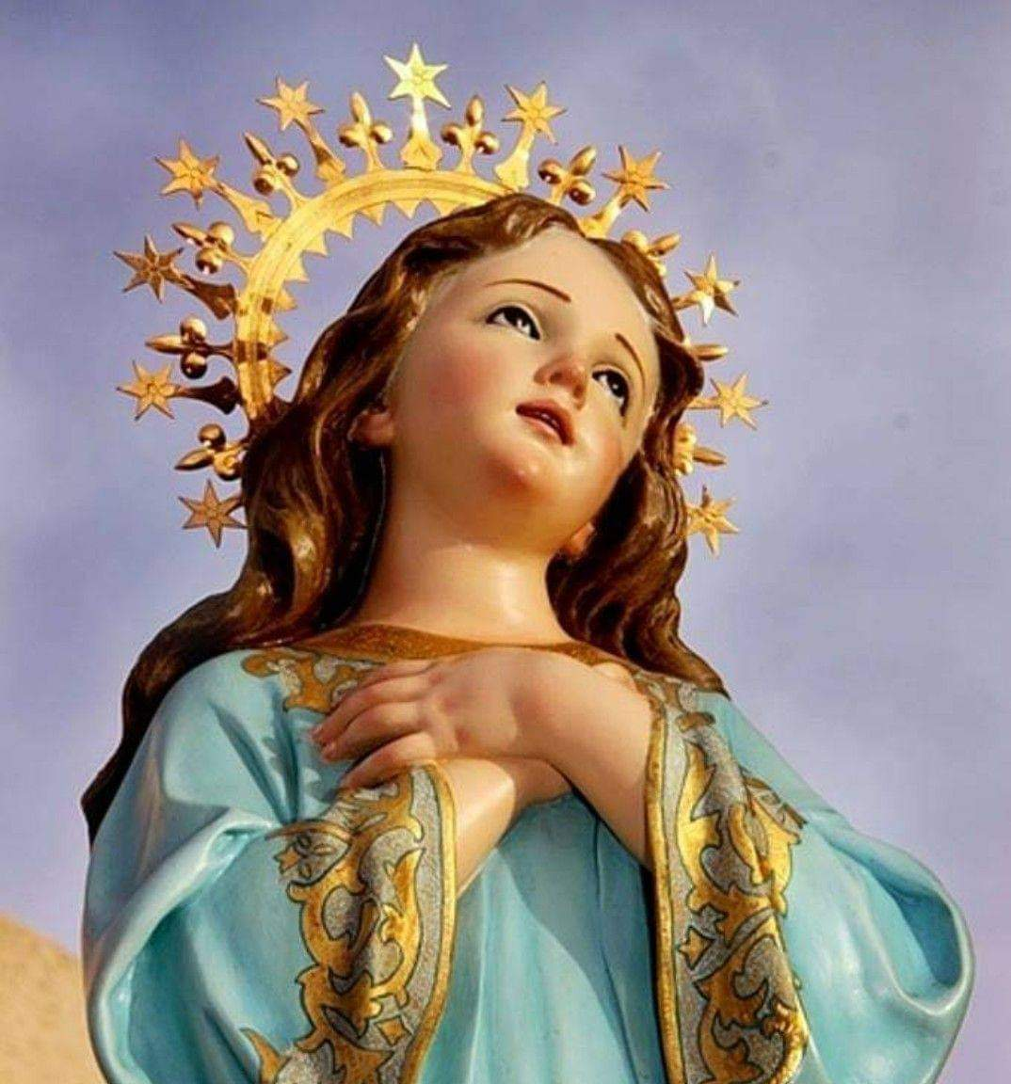

BENDITA SEA TU PUREZA, VIRGEN NIÑA:
Porque fue la fuerza del Espíritu,
en tu sí de niña y virgen,
la que alumbró el amanecer de un tiempo nuevo,
que esta misma fuerza y energía creadora
siga generando en nosotras/os
entusiasmo, corage
y el gozo que nace de la esperanza.
Que nos sostenga y dinamice
para vivir con hondura y sentido.
Que nos impulse a ensanchar nuestros horizontes conocidos,
para arriesgarnos lúcida y responsablemente,
a vivir en disponibilidad,
a creer que siempre es posible ir más allá,
a, confiadamente, ¡seguir adelante!
desde las certezas aprendidas en Compañía de María.
Amén
Fiesta Virgen Niña 21 Noviembre 2020

Slide 3
“DE TUS MANOS, SEÑOR, HE RECIBIDO EL DON
DE ACOMPAÑAR A ESTAS Y ESTOS ESTUDIANTES.
A TI, SEÑOR, LOS PRESENTO, SON PROPIEDAD TUYA,
LOS OFREZCO EN EL DESEO QUE
LES BENDIGAS COMO PRIMICIAS
TE PIDO:
QUE LA TIERRA SE VAYA HACIENDO, CAMINO ANTE TUS PASOS.
QUE EL VIENTO SOPLE A SUS ESPALDAS
QUE EL SOL BRILLE CÁLIDO SOBRE SUS ROSTROS;
QUE LA LLUVIA CAIGA SUAVEMENTE SOBRE ELLOS.
QUE TODO DON DE DIOS, CREZCA EN ELLOS
Y LES AYUDE A LLEVAR LA ALEGRÍA
A LOS CORAZONES DE CUANTOS AMAN.
Y HASTA CUANDO NOS VOLVAMOS A ENCONTRAR,
DIOS LES GUARDE EN LA PALMA DE SU MANO Y
EN COMPAÑÍA DE MARÍA SIGAN
CAMINANDO POR LA VIDA.”

